Slide 1
基于HTML5的教学课件设计与开发
教育121 赵旭旭

Slide 2
·选题依据
HTML5的飞速发展
HTML5功能强大
当下教学课件的缺点

Slide 3
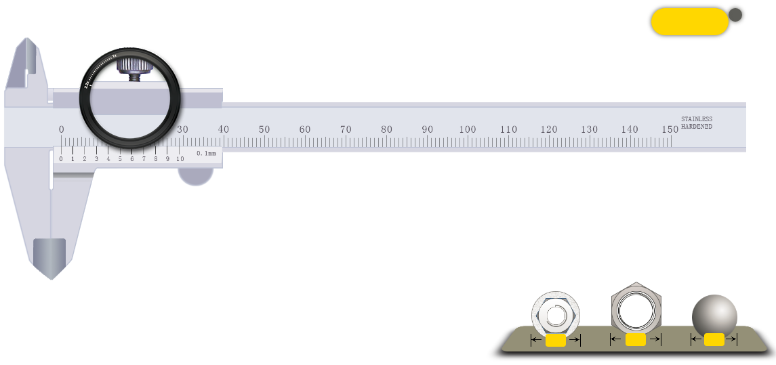
·一款基于HTML5的教学课件
整体效果（https://badeggg.github.io）

Slide 4
·一款基于HTML5的教学课件
教学对象：高中生
教学知识点：游标卡尺
使用场景：学习者课下使用
主要功能：讲授知识点、模拟零件测量、练习读数

Slide 5
·取得成果
课件提升了高中生对游标卡尺的学习效果
验证了“将HTML5技术应用在教学上可以帮助提升教学效果”

Slide 6
谢谢

